Slide 1
Психологическая травма. (работа с детьми)

Slide 2
Этапы работы
с психологической травмой:
1. Теория
2. Диагностика
3. Стабилизация
4. Психотерапия

Slide 3
1. Теория
Психологическая травма – жесткое, неожиданное нарушение психологической безопасности и границ человека. Отсутствует возможность использовать ресурсы и психологические защиты для сохранения целостности своего Я. Психика теряет способность к самовосстановлению.

Slide 4
Исцеление психологической травмы – адаптация, формирование в процессе развития и интеграция в обычную жизнь.
Адаптация – разрушение старой картины мира и создание новой.
Формирование в процессе развития – принять жизнь здесь и сейчас, перейти на новый уровень развития.
Интеграция – использование полученного опыта в период адаптации и развитии.

Slide 5
Идентичность
привязанность
интерес
уверенность
нежность

Slide 6
Базовая безопасность
смелость
страх

Slide 7
Испуг - это, когда что-то или кто-то появляется неожиданно.
Страх - это, когда мы уже ожидаем, что кто - то или что-то нас напугает.
Ужас – это, когда испуг и страх появляются одновременно в ситуации, которая наполнена пустотой и не возможностью быть.
Смелость – возможность одновременно проживать страх, и продолжать принимать решения и действовать, чтобы выжить

Slide 8
Психологическая травма: потеря идентичности.
Работа: психологическое сопровождение
Работа с идентичностью клиентов: кто я? какой я?
Восстанавливая, и укрепляя личные границы, у появляется возможность заметить себя, вернуть себе уверенность.
Работа с интересом к познанию мира и своим эмоциям, которые появляются здесь и сейчас. Нужно заметить интерес к любой теме, и развивая его укреплять идентичность и уверенность в себе.

Slide 9
2. Диагностика
У него есть травма. Какая или какие? Какой механизм нарушен, что с идентичностью, границами, безопасностью?
У него кризис. Какой? В какой стадии? Как пройден предыдущий возрастной кризис?
У него застревание на этапе развития.
У него педагогическая запущенность.
У него психотическая организация личности
Нужна консультация психиатра.

Slide 10
Сказка «Бабочка» Ольга Зайцева
Сказка на проживание рождения, развития, стабилизацию В далекой волшебной стране, где много ярких благоуханных цветов, где светит солнце, дует легкий ветерок, и где всегда голубое небо, жила-была Бабочка. Яркая и прекрасная. Жители этой страны очень любили ее и всегда рады были ее видеть. Но еще совсем недавно она была большой лохматой гусеницей и жила на высоком старом дереве. У гусеницы было много лапок, но уползти далеко она не могла. А ей так хотелось повидать весь мир! Узнать, как живут там, за горами, вдали от их волшебной страны. И в волшебной стране, и в жизни, многие гусеницы превращаются в куколок. Превратилась в куколку и наша гусеница. Лежа в коконе, она мечтала увидеть мир. И очень скоро мечты ее осуществились - она превратилась в прекрасную Бабочку. Теперь она могла летать высоко-высоко и видеть гораздо больше прежнего. Часто в небе она встречала радугу, и они подружились. И вот, однажды, попрощавшись с обитателями волшебной страны, Бабочка отправилась в путешествие. Пофантазируйте, как бабочка путешествовала – нарисуйте, напишите маленькое сочинение «Моя история».

Slide 11
3. Стабилизация
Арт – терапия на каждой встрече.
Метафорические ассоциативные карты..
Работа с телесными зажимами.
Обучение технике эмоции – мысли – действие.
Можно обучать ребенка техникам дыхания, напряжения – расслабления, формирования образа особенного места, приятного и уютного
Сказко – терапия.

Slide 12
4. Психотерапия
Работа с болью
Работа с идентичностью
Острое горе
Привязанность
Диагностика суицидальных намерений
Что интересно и хочется сейчас тебе?
Какие планы? О чем мечтаешь?

Slide 13
Акцент в работе с болью:
Определить сильную боль в конкретном месте тела.
Определить, где еще есть боль, какая она?
Определить, где в теле есть приятное ощущение.
Как тело радуется (назвать глаголы).
Что тело хочет сейчас сделать, чтобы получить удовольствие.

Slide 14
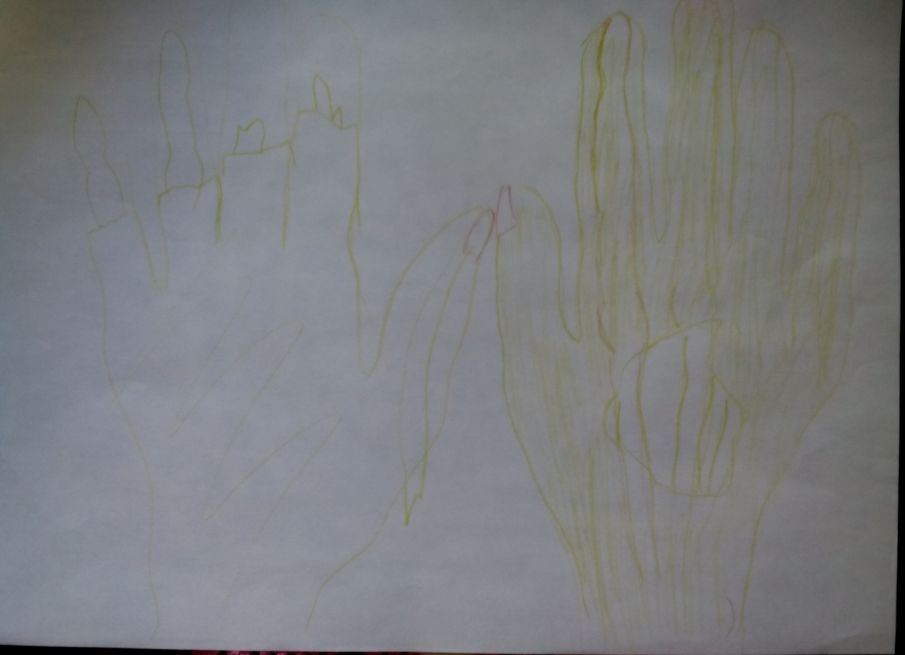

Slide 15
Акцент в работе с идентичностью:
Ресурсы
Чувство
Ум
Деятельность
Вера
Общество
Игра воображения

Slide 16
Кто я? Какой я? Возможности и ограничения
Агрессия. Есть агрессия, которая появляется, когда человек боится чего-то. И нужно этой агрессии позволить выйти, используя действия бежать и нападать.
Реконструкция травматического события: запах, звук, образ, вкус, состояние тела, эмоции, действия, мысли, реакции значимых людей, окружающий фон

Slide 17
Акцент в работе с острым горем:
Этапы адаптации:
Шок
Отрицание
Агрессия
Депрессия
Принятие
Интеграция

Slide 18
Упражнение «Потеря и моя жизнь»
Нарисовать потерю на листочке.
На больший листок прикрепить листок с рисунком.
Вот этот лист вся твоя жизнь. Что в твоей жизни есть еще, кроме этой потери?.
Есть пространство для много другого. Ситуация не исчезает, она занимает свое место в жизни. Страх возникает, когда мы привязываемся к людям, событиям, отношениям, вещам и становимся зависимыми от них. А преодолеть страх возможно, когда мы видим в нашей жизни отношения с разными людьми и наши действия в разных событиях. Тогда мы можем найти точку опоры за пределами конкретных отношений в других событиях.
Елена Калитеевская

Slide 19
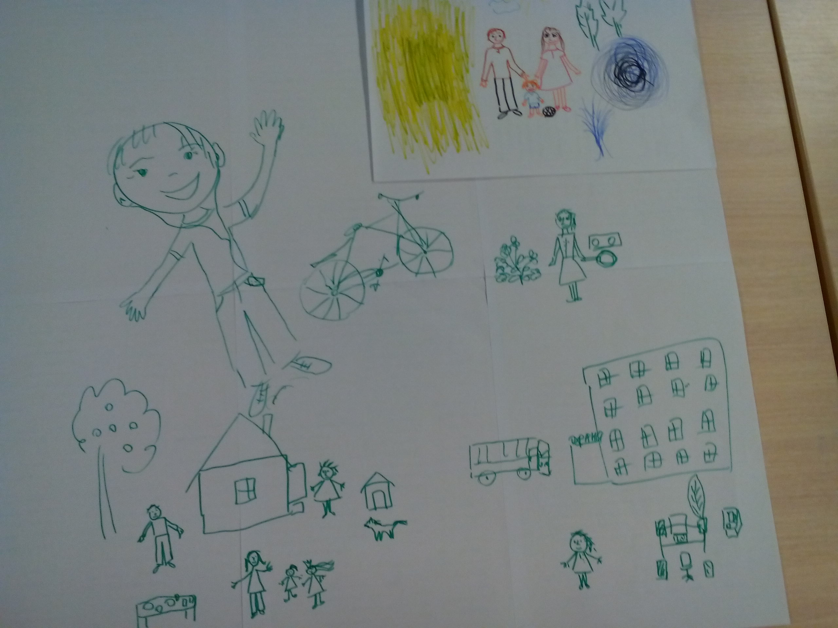

Slide 20
Акцент в работе при формировании новой привязанности:
Важно в работе с травмой уловить темп клиента и в благоприятных условиях психика сама исцеляет раны.

Slide 21
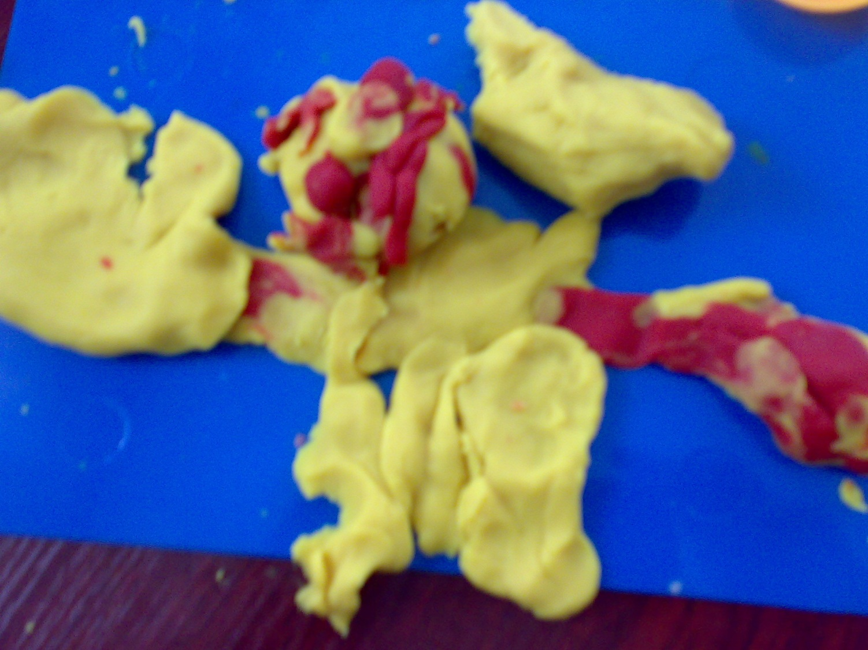

Slide 22
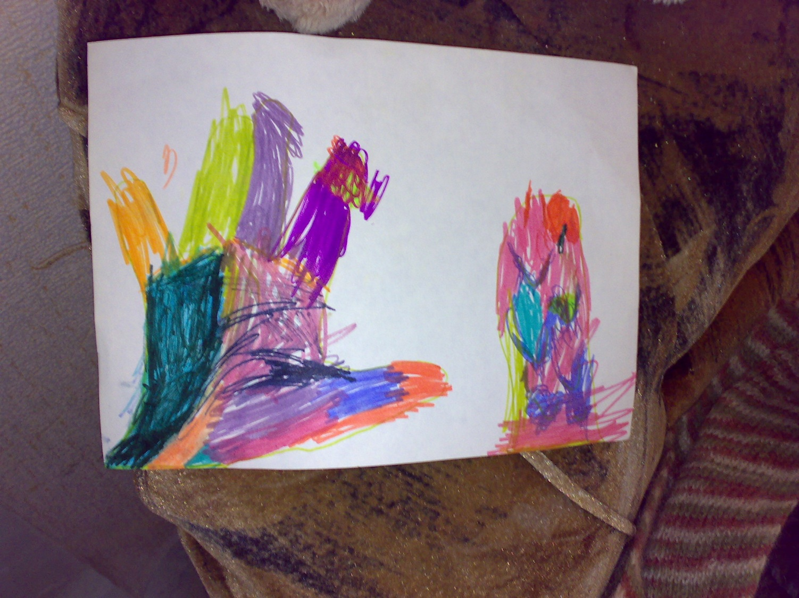

Slide 23
Этапы формирования новой привязанности к близкому человеку (Гордон Ньюфелд):
Ощущение: потребность клиента чтобы к нему прикасались, видели его, слышали его.
Похожесть – клиент стремится имитировать и подражать человеку, к которому привязан.
Принадлежность – ощущает себя частью семьи.
Важность – клиент признает человека, к которому он привязан и понимает, что он важен для него.
Эмоциональная близость – умеет любить, проявлять заботу о других и принимать ее.
Психологическая близость – клиент делится своим внутренним миром.

Slide 24
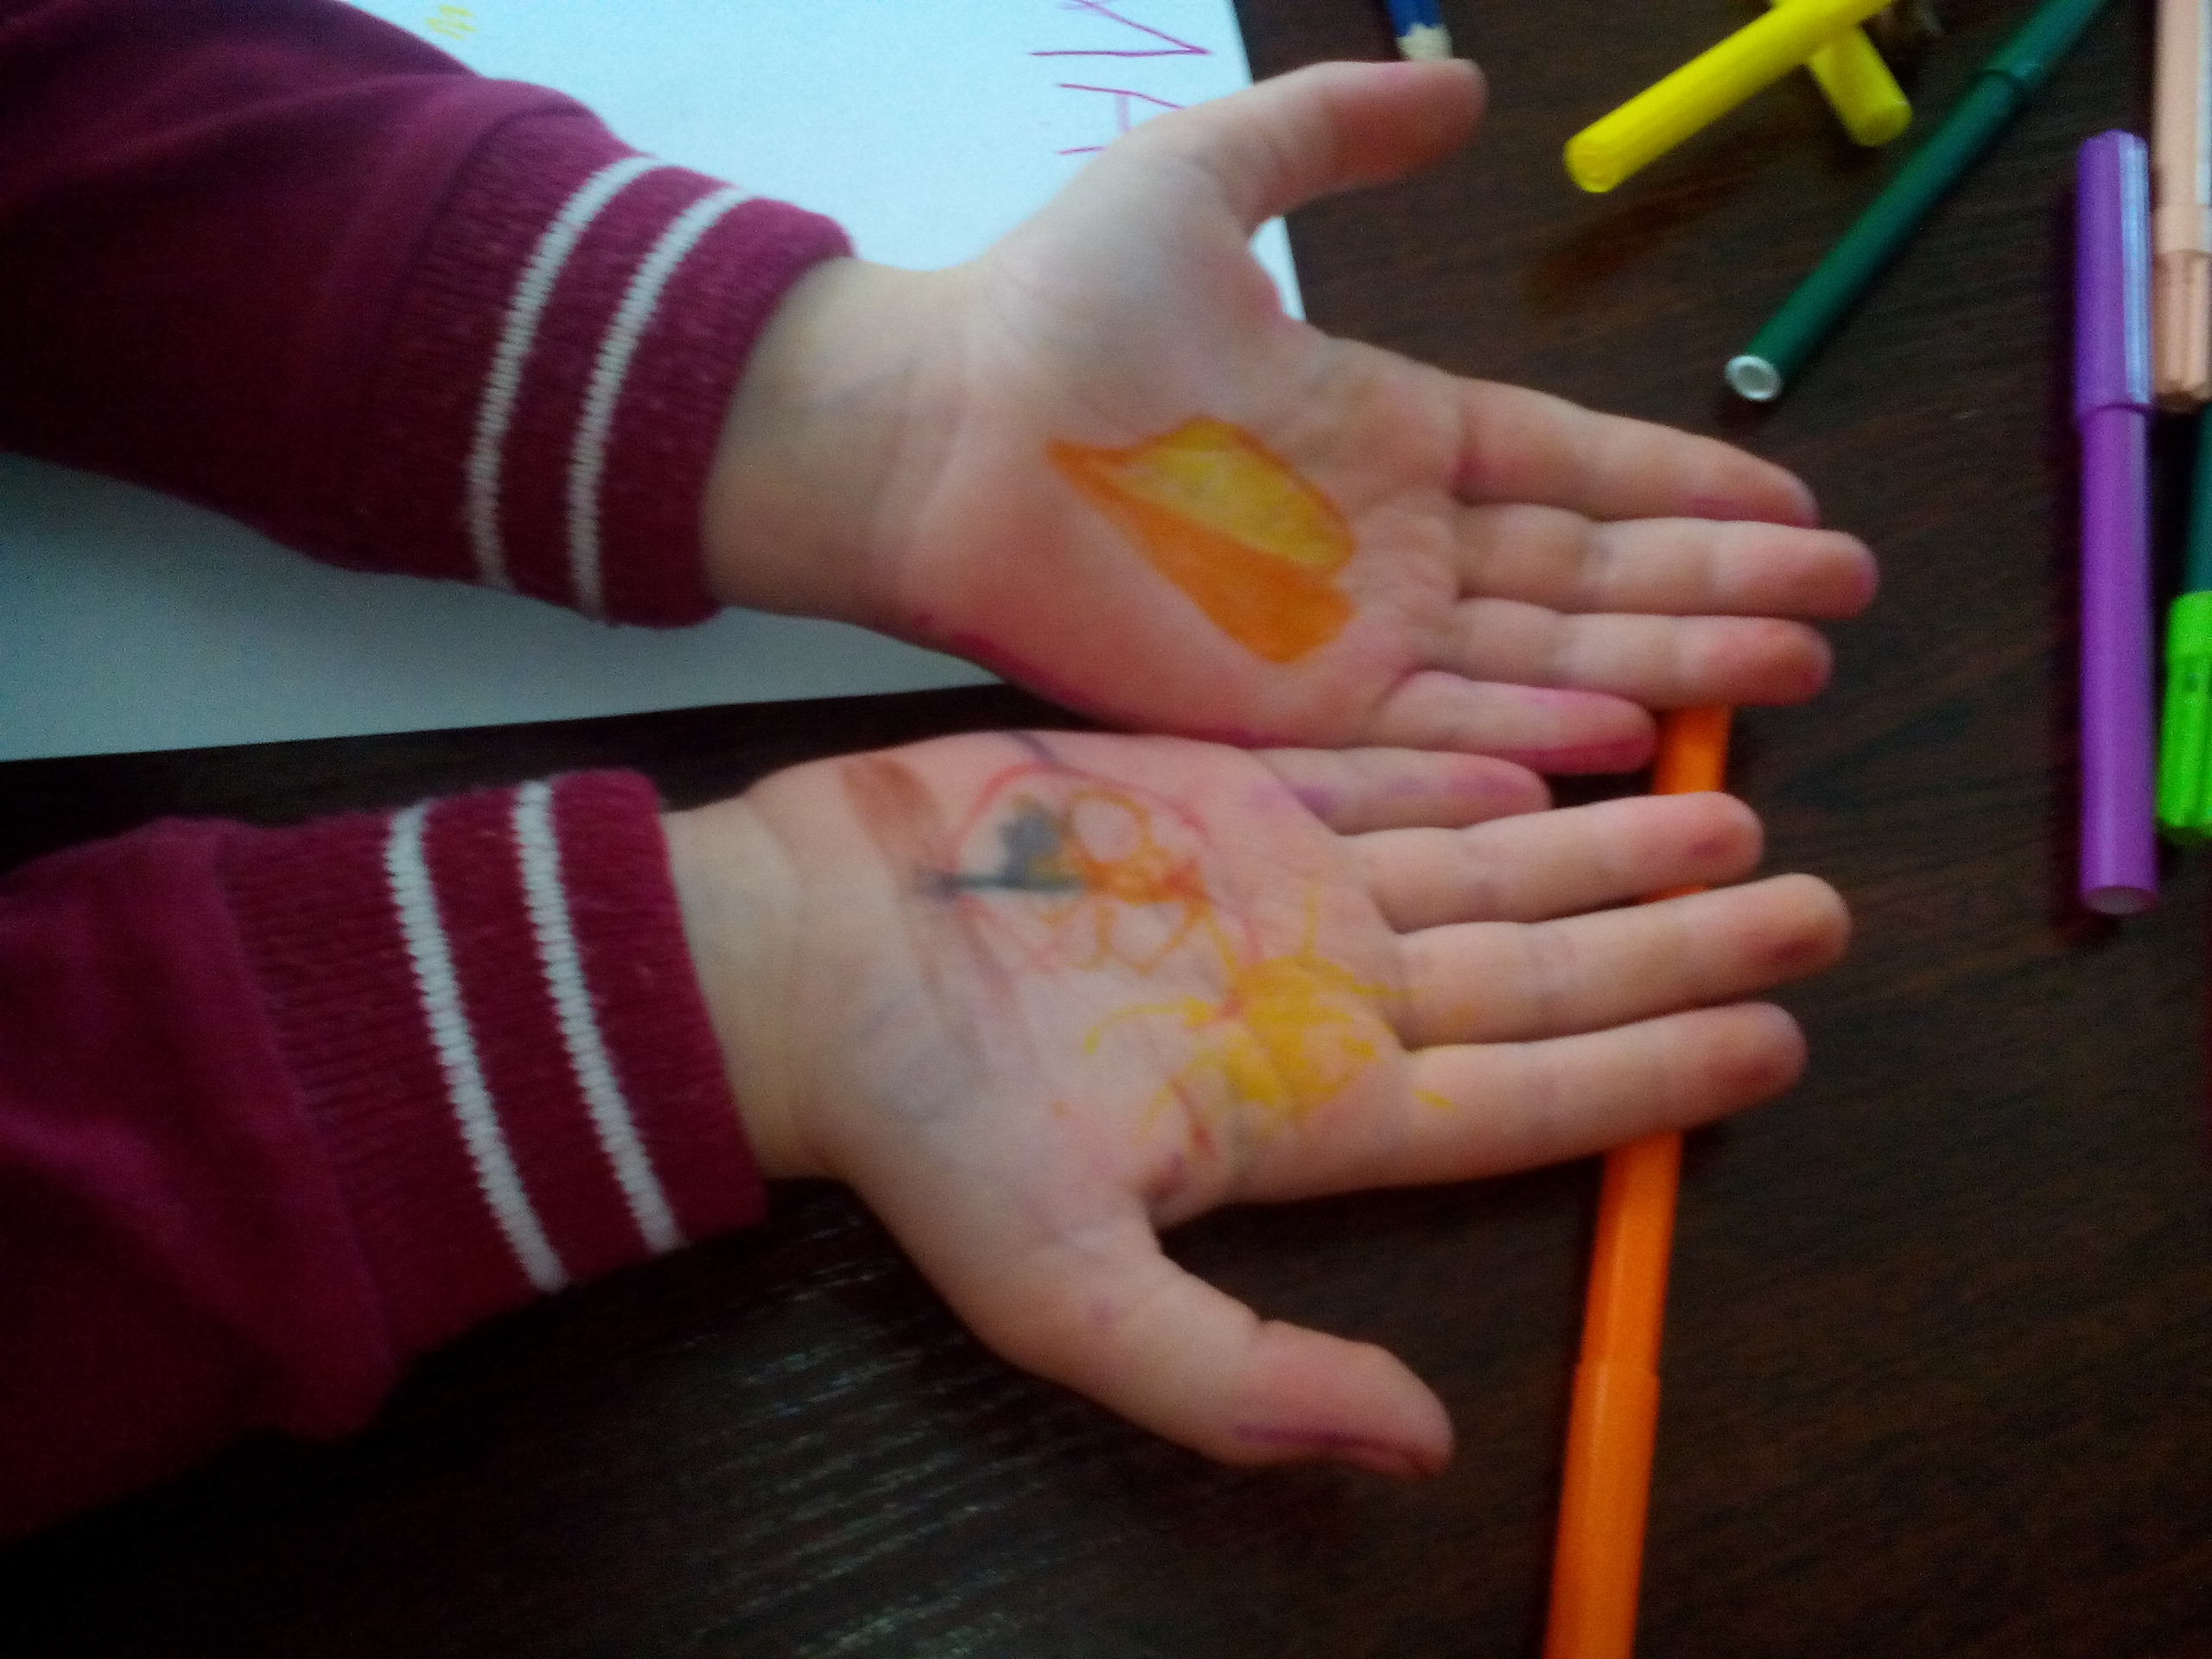

Slide 25
Акцент в работе с суицидальными намерениями
Опросник Г. Айзенка «Самооценка психических состояний личности»
Выявление суицидального риска у детей ( А.А. Кучер, В.П. Костюкевич)
Метод «Незаконченные предложения»
Высказывания о смысле жизни и смерти: -Можно оправдать людей, выбравших добровольную смерть.
-Смысл жизни не всегда бывает ясен, иногда его можно потерять.
-Я не осуждаю людей, которые совершают попытки уйти из жизни.
-Выбор добровольной смерти человеком в обычной жизни, безусловно, может быть оправдан.
- Я понимаю людей, которые не хотят жить дальше, если их предают родные и близкие.
Вопросы к картинкам самоубийств.
Что происходит в данный момент?
Кто эти люди?
О чем они думают и что чувствуют?
Что привело к этой ситуации и чем она закончится?

Slide 26
«Сад, где растут мечты»
В волшебном саду каждой Души растёт Дерево Мечтаний, на котором спеют Мечты… Большие и маленькие, все они появляются там, подобные маленьким бутонам цветов не только весной, а круглый год.
И если ты никогда ещё не бывал в этом саду и не любовался тем, как Мечты зарождаются, а потом становятся всё больше и больше, то сегодня ты сможешь увидеть это своими собственными глазами… Так вот, представь себе, что все твои Мечты, вначале похожи на маленькие кораблики без парусов. Но чем больше ты думаешь о какой-то из них, чем сильнее освещаешь её силой своего внимания, тем быстрее Мечта растёт…Тем большим вырастает кораблик, чтобы уместить её и тем более крепкими становятся паруса… И вот, в одно прекрасное мгновение, когда сила твоего желания становиться очень велика, Мечта, готовая к исполнению, отрывается от ветки, на которой росла и выплывает на своём корабле в небо, в его бескрайние просторы... Вот это Древо Мечтаний, что растёт в твоём саду… Приглядись к нему повнимательнее, вдохни аромат зарождающейся тайны и волшебства, раскрась его красками собственного воображения, а может быть ты захочешь добавить ему ещё веточек или сделать его корни и ствол мощнее… Всё зависит только от тебя - теперь ты видишь и знаешь как зреют твои Мечты, и я знаю… А ещё, я знаю, что каждая из них исполнится, ей только нужно дать время созреть... С бесконечной верой в Чудеса, Ваша Элина Коханая.

Slide 27
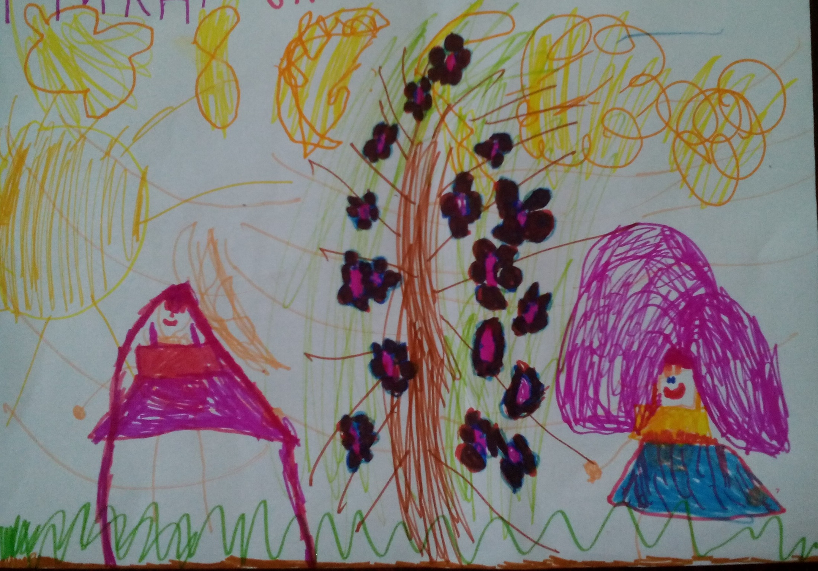

Slide 28
Ольга Малая, дипломированный психолог, сертифицированный гештальт – терапевт/
Olha Mala is a certified psychologist,
certificated Gestalt – therapist
https://www.facebook.com/tsioos
http://www.b17.ru/mala/

Slide 29
Спасибо за внимание!

